Slide 1

Chapter 27
Community of Practice in Uralic Studies (COPIUS), www.copius.eu
Introduction to Mari
Jeremy Bradley, jeremy.moss.bradley@univie.ac.at
Last updated 30 November 2021

Slide 2
The European Commission's support for the production of this publication does not constitute an endorsement of the contents, which reflect the views only of the authors, and the Commission cannot be held responsible for any use which may be made of the information contained therein.

Slide 3
Grammar

Slide 4
1. The imperative – third person
Positive Negative
3SG: -ЖЕ ынже CNG
3PL: -(ы)шт ынышт CNG
 | кочкаш (-ам) ‘to eat’
1Sg | - | -
2Sg | коч | ит коч
3Sg | кочшо | ынже коч
1Pl | - | -
2Pl | кочса | ида коч
3Pl | кочкышт

Slide 5
1. The imperative – third person
Positive Negative
3SG: -ЖЕ ынже CNG
3PL: -(ы)шт ынышт CNG
 | кочкаш (-ам) ‘to eat’
1Sg | - | -
2Sg | коч | ит коч
3Sg | кочшо | ынже коч
1Pl | - | -
2Pl | кочса | ида коч
3Pl | кочкышт | ынышт коч

Slide 6
1. The imperative – third person
Positive Negative
3SG: -ЖЕ ынже CNG
3PL: -(ы)шт ынышт CNG
 | палаш (-ем) ‘to know’
1Sg | - | -
2Sg | пале | ит пале
3Sg | палыже | ынже пале
1Pl | - | -
2Pl | палыза | ида пале
3Pl | палышт | ынышт пале

Slide 7
1. The imperative – third person
 |  | шинчаш (-ам) ‘to sit down’
Imperative | 1Sg | -
 | 2Sg | шич
 | 3Sg | шичше
 | 1Pl | -
 | 2Pl | шичса
 | 3Pl | шинчышт
шинчаш (-ем) ‘to sit’
-
шинче
шинчыже
-
шинчыза
шинчышт
Simple Past I | 1Sg | шинчым | шинчышым
 | 2Sg | шинчыч | шинчышыч
 | 3Sg | шинче | шинчыш
 | 1Pl | шична | шинчышна
 | 2Pl | шичда | шинчышда
 | 3Pl | шинчыч

Slide 8
1. The imperative – third person
 |  | шинчаш (-ам) ‘to sit down’ | шинчаш (-ем) ‘to sit’
Imperative | 1Sg | - | -
 | 2Sg | шич | шинче
 | 3Sg | шичше | шинчыже
 | 1Pl | - | -
 | 2Pl | шичса | шинчыза
 | 3Pl | шинчышт | шинчышт
Simple Past I | 1Sg | шинчым | шинчышым
 | 2Sg | шинчыч | шинчышыч
 | 3Sg | шинче | шинчыш
 | 1Pl | шична | шинчышна
 | 2Pl | шичда | шинчышда
 | 3Pl | шинчыч | шинчышт

Slide 9
1. The imperative – third person
Сашалан каласыза, мӧҥгышкӧ 7 шагатлан толжо. | Tell Sasha that he should come home at seven o’clock.
Кӱсотышко кайышетла, н’имогай начар шонымаш ушышкет ынже тол. | When you go to the sacred grove, no bad thoughts should come to your mind.
Ӱдырамаш ден пӧръеҥ тӧр праван лийышт. | May women and men have equal rights.
Пеленышт н’имат ынышт кондо: мемнан чыла уло. | They shouldn’t bring anything along, we’ve got everything.

Slide 10
Words and word usage

Slide 11
1. ӱмыр ‘life, lifetime’, курым ‘century’
кужу ӱмыран | long-lived
20-шо курым | 20th century
ӱмыр мучко ~ курым мучко | one’s whole life
ӱмыреш ~ курымеш | forever, for good
ӱмырешлан ~ курымешлан | forever, for good
ӱмыраш ~ курымаш | eternal
ӱмыр-ӱмыреш ~ курым-курымеш | for all eternity
Ӱмыреш ом мондо. ~ Курымеш ом мондо. | I will never forget this.

Slide 12
2. Auxiliary constructions
a) пыташ (‑ем) ‘to end’
☄️
🌧️
💧
🧍
🧍
🦕🦖🦕🦖🦕🦖

Slide 13
2. Auxiliary constructions
a) пыташ (‑ем) ‘to end’
☄️
🌧️
💧
🧍
🧍
🦕🦖🦕🦖🦕🦖

Slide 14
2. Auxiliary constructions
a) пыташ (‑ем) ‘to end’
Йӱр йӱрмӧ годым ме паркыште лийынна, сандене нӧрен пытышна. | We were in the park when it rained, so we got soaked.
Ола 16-шо курымышто пӱтын’ек йӱлен пытен. | The city burned to the ground in the 16th century.
Кенета йыҥгыр йӱк шергылте, студент-влак шаланен пытышт. | Suddenly the sound of a bell rang out, the students all dispersed.
Нуно чылан толын пытышт. | They all came.

Slide 15
2. Auxiliary constructions
b) пытараш (‑ем) ‘to finish, to complete’
☄️
🌧️
💧
🧍
🧍
🦕🦖🦕🦖🦕🦖

Slide 16
2. Auxiliary constructions
b) пытараш (‑ем) ‘to finish, to complete’
Пашатым кунам ыштен пытарет? | When will you be done with work?
Кас марте нуно делянкым солен пытареныт. | By evening, they have mowed the whole plot.
Мурызо мурыжым мурен пытарыш. | The singer finished singing the song.
Вашке нуно чыла поген пытарышт, машинаш пыштышт да тарванен кайышт. | They quickly gathered everything, put it all in the car, and left.

Slide 17
3. шуко, ятыр ‘much, many’
шуко жап ~ ятыр жап | much time
шуко пушеҥге ~ ятыр пушеҥге | many trees

Slide 18
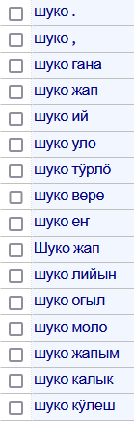
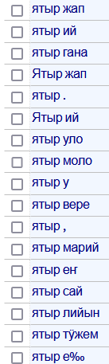
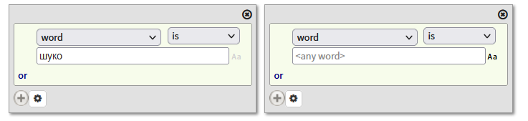
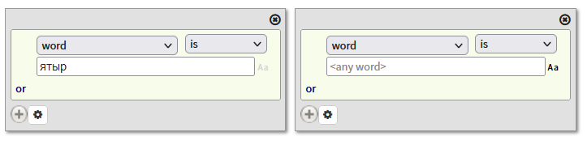
(47,829)
(23,950)
3. шуко, ятыр ‘much, many’
corpus.mari-language.com

Slide 19
4. первый, икымше ‘first’
Сергей Чавайн – первый классик. | Sergey Chavayn is the first classic.

Slide 20
Text

Slide 21
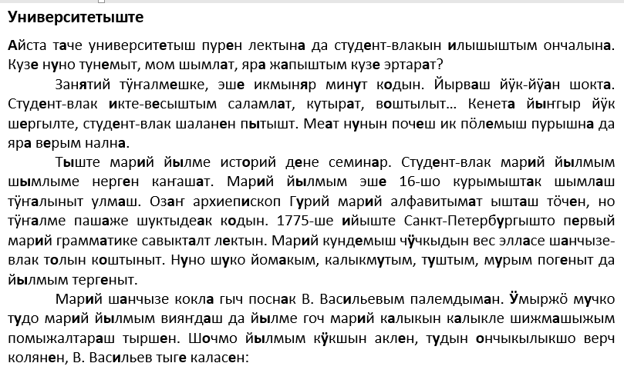

Slide 22
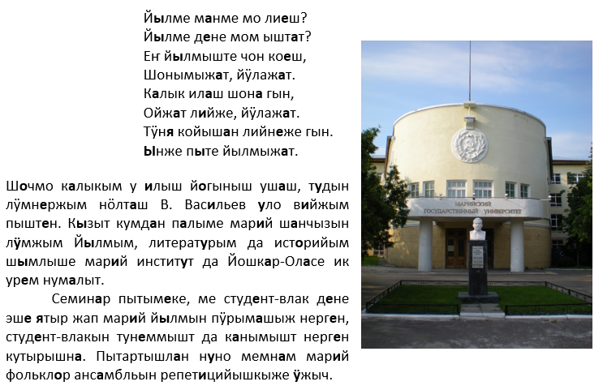

Slide 23
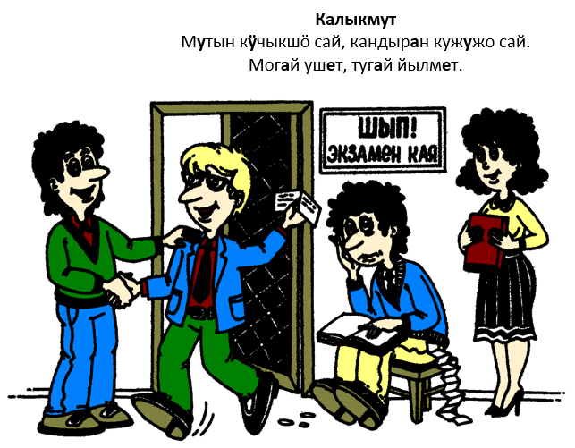

Slide 24
Exercises

Slide 25
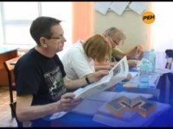
14.
www.youtube.com/watch?v=5lhEq4VUAnM

Slide 26
